Slide 1
Краевой конкурс
«Семейные экологические проекты»
Тема: «А зеленая аптека
помогает человеку?»
Автор: Шарапов Сергей,
Шарапов Роман Алексеевич,
подготовительная к школе группа
Руководитель:
Шарапова Маргарита Витальевна, воспитатель МБДОУ центра развития ребенка – детского сада № 55
г.Армавир, 2015г.
8 (903) 447-55-26

Slide 2
Тема: «А зелёная аптека помогает человеку?»
Цель: выявить возможность лечения человека растениями. Задачи: - изучить где растут лекарственные растения; - собрать лекарственные растения; - изучить как лечить членов своей семьи с помощью лекарственных трав; - вырастить каланхоэ в домашних условиях. Гипотеза: мы думаем, что растения могут помочь человеку в лечении.
Методы исследования: наблюдения, экскурсии, эксперимент, обобщение, прогнозирование, беседа, самостоятельная творческая деятельность, чтение рассказов, стихов и загадок.
Прогнозируемый результат:
1. Сформированные знания о лекарственных растениях и потребности в их применении при необходимости.
2. Навыки использования этих растений в лечебных целях.
3. Умение обобщать собственный опыт исследовательской работы в творческой деятельности.
4. Бережное отношение детей к растениям, помогающим здоровью человека.
Проблема: ограниченные возможности детей в общении с природой в городских условиях.
Объект исследования: лекарственные растения (одуванчик, подорожник, мелисса, аптечная ромашка)

Slide 3
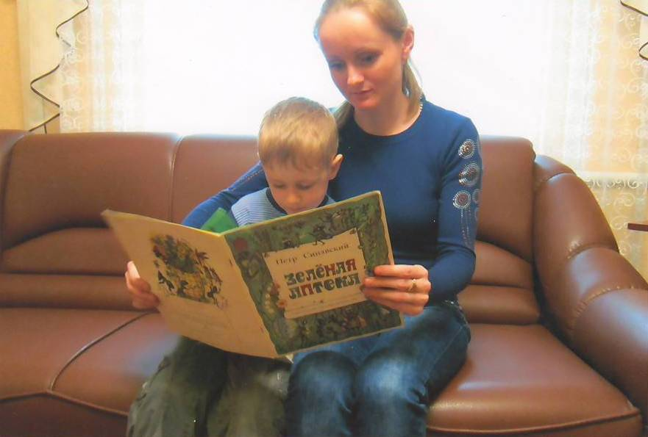
Слушая сказку П.Синявского «Зеленая аптека»,
я спросил у мамы:
А зеленая аптека помогает человеку?
Так началась наша исследовательская деятельность…

Slide 4
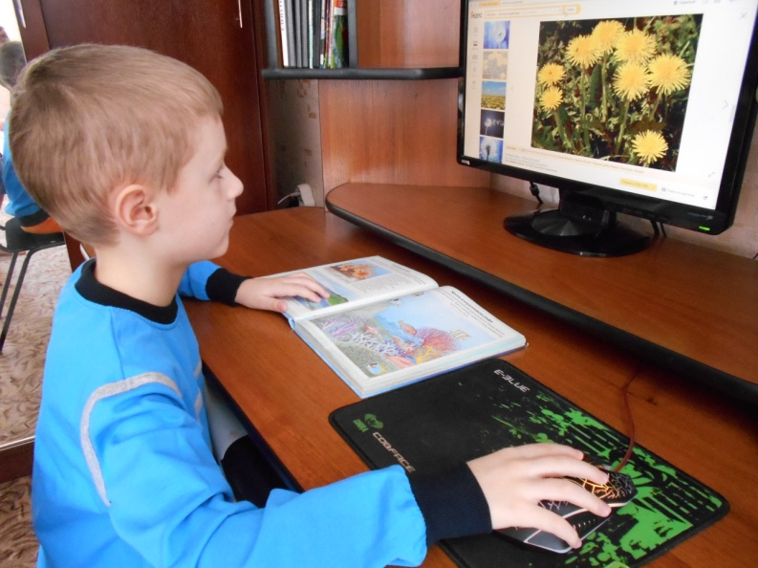
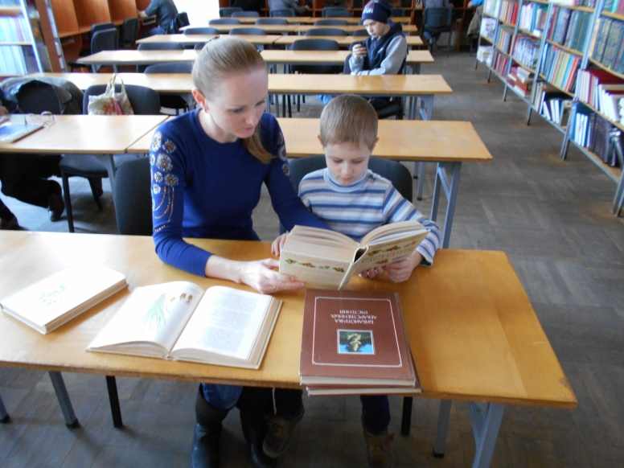
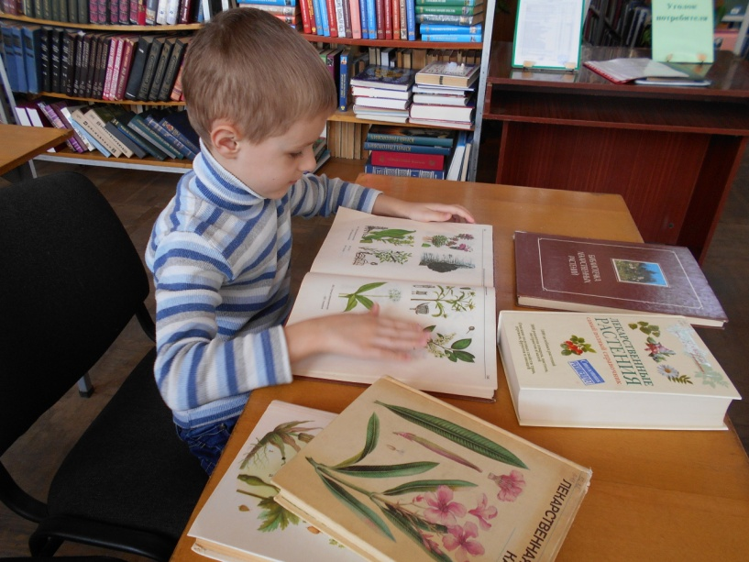
Чтобы найти ответы на вопросы: мы ходили в библиотеку изучать литературу по данной теме, а также искали информацию в интернете. Там мы узнали какие лекарственные растения произрастают на территории нашего края.

Slide 5
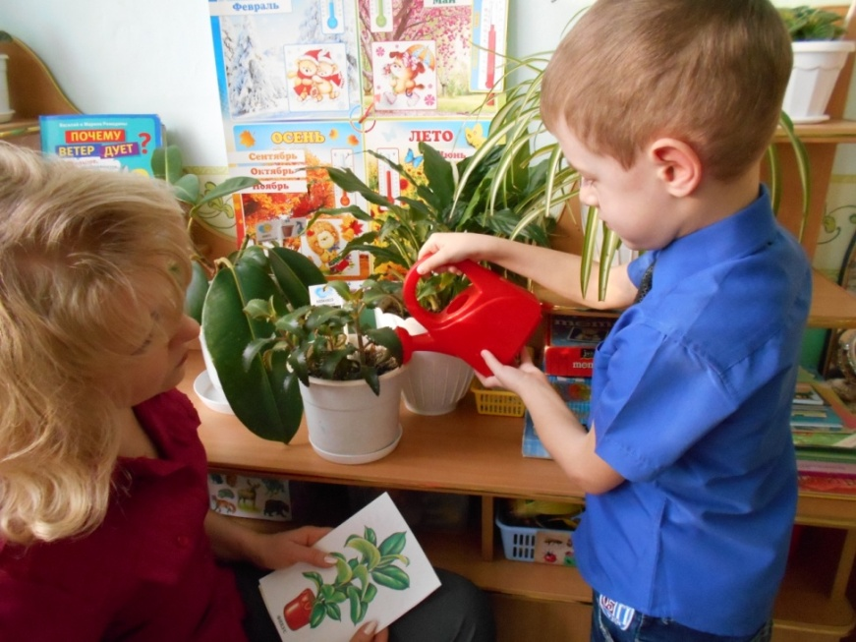
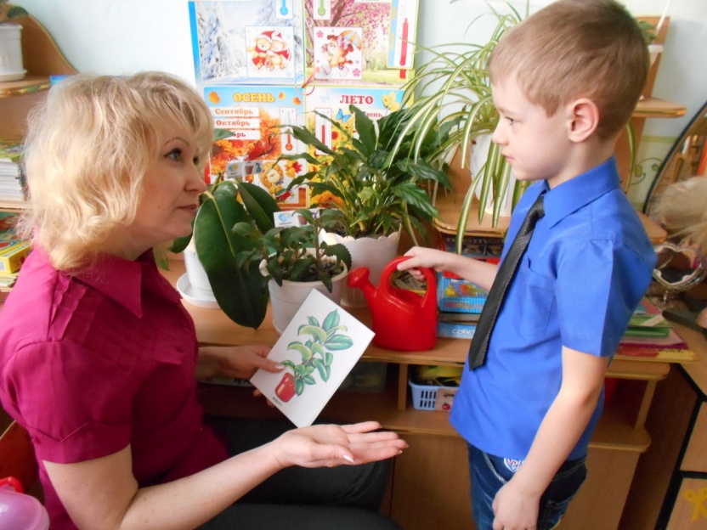
Беседовали с воспитателем детского сада, чтобы больше узнать о значении лекарственных трав, их целебных свойствах.

Slide 6
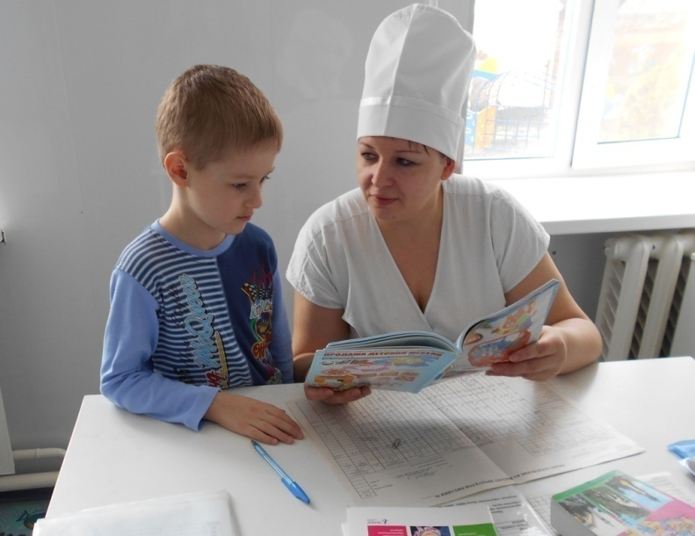
Обратились за советом к медсестре.
Важно знать!
Все лекарственные травы с целью лечения применяются с крайней осторожностью, и только под руководством взрослых!

Slide 7
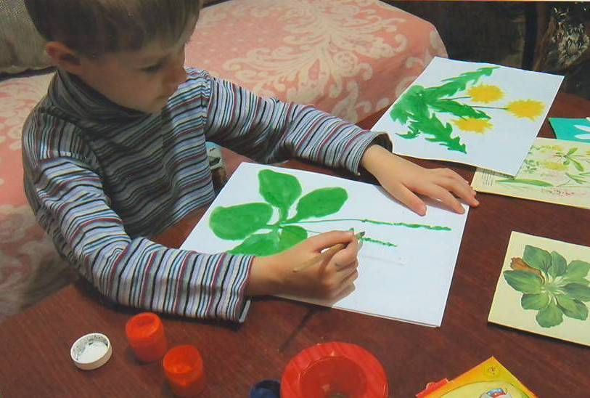
Художественно-творческая деятельность
Изучив целебные растения, я решил их нарисовать.

Slide 8
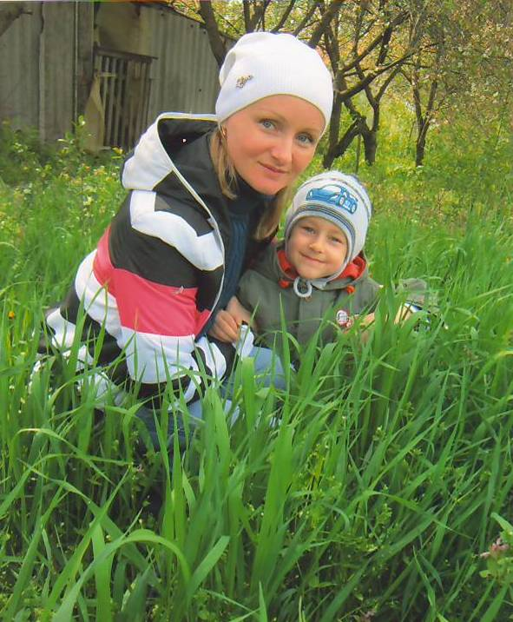
Мы с мамой сочинили стихотворение:
На вопрос ответ ища
Вот, что точно понял я,
Что «Зеленая аптека»
Даст здоровье человеку!
Только знай,
Не забывай –
Хочешь у природы брать,
Умей ее не обижать !!!

Slide 9
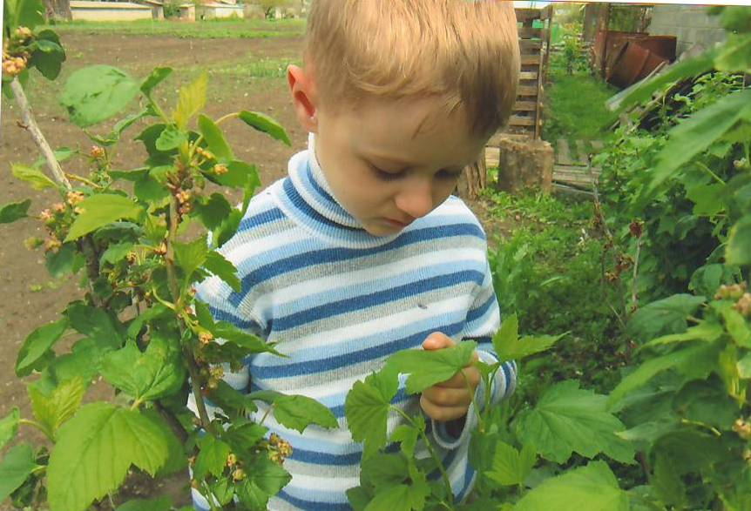
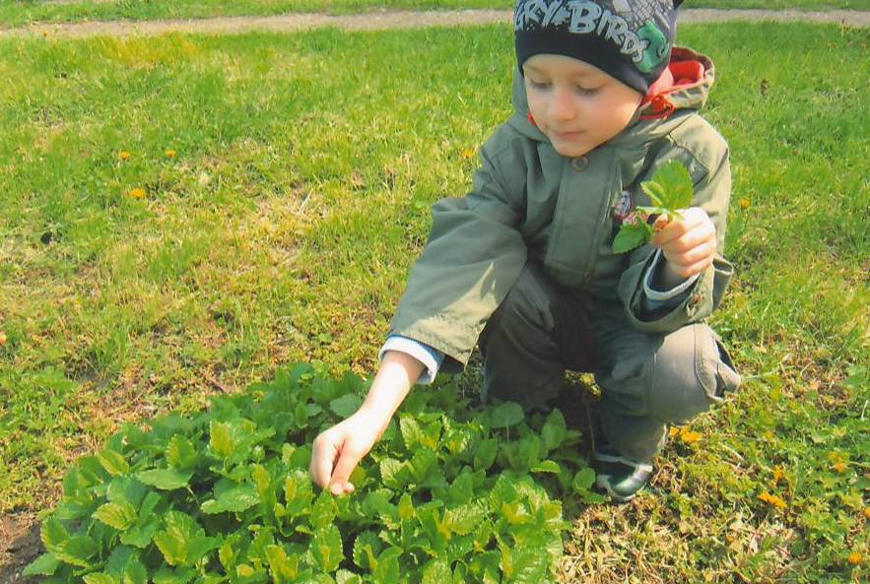
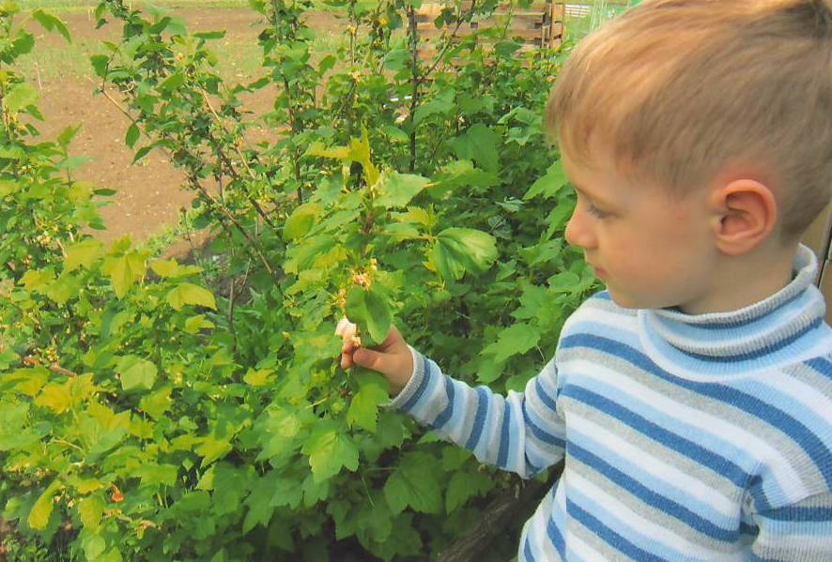
Затем мы отправились за сбором лекарственных растений на дачный участок…

Slide 10
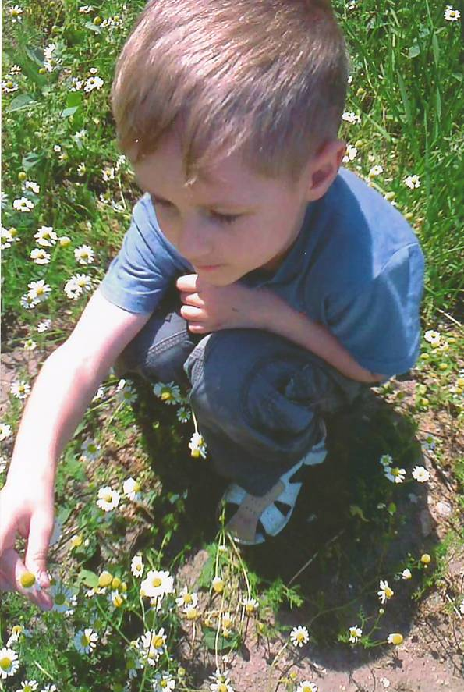
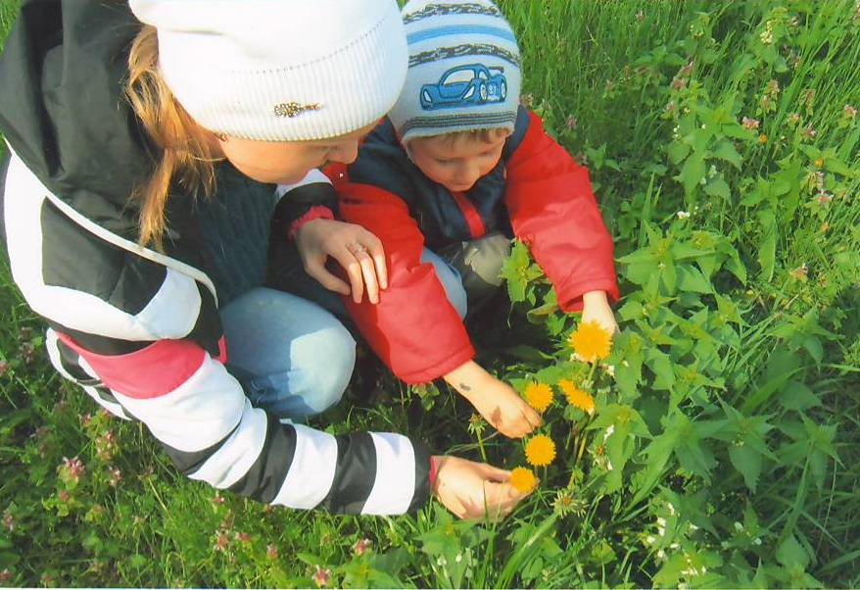
Однако, лекарственные травы можно также собирать в лесу и на лугу.

Slide 11
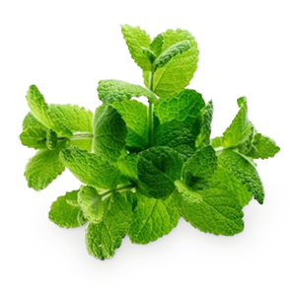
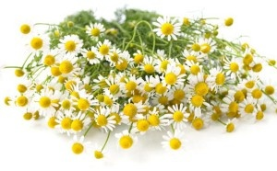
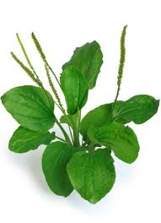
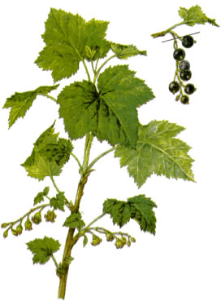
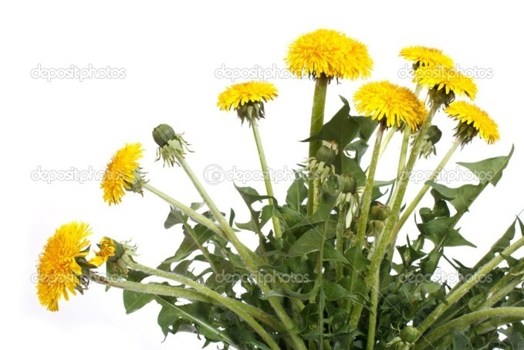
Наш лекарственный сбор
Мелисса (способствует бодрости, укреплению организма, помогает избавиться от неприятного запаха изо рта.
Ромашка аптечная (снимает воспаление, успокаивает)
Подорожник (используется при порезах)
Смородина (снимает жар, источник витаминов)
Одуванчик (улучшает пищеварение)

Slide 12
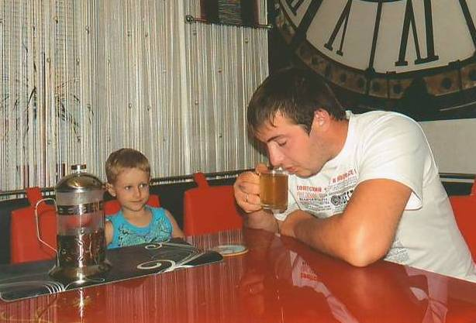
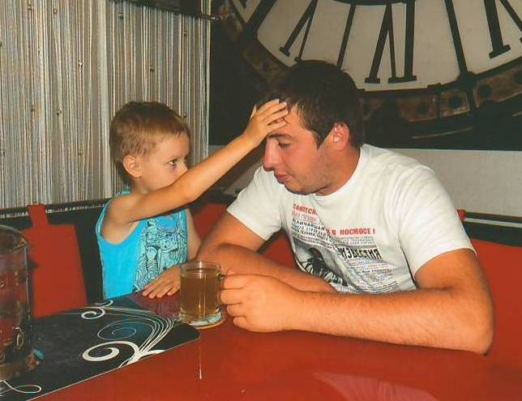
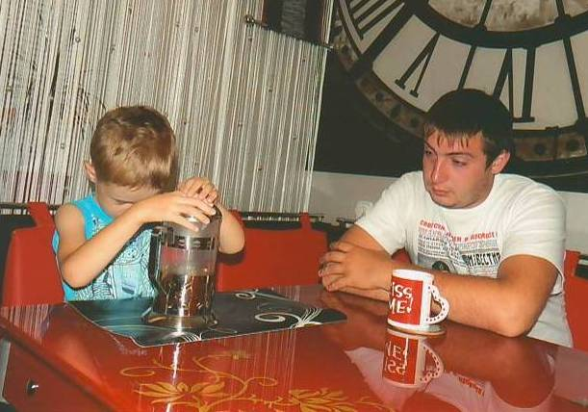
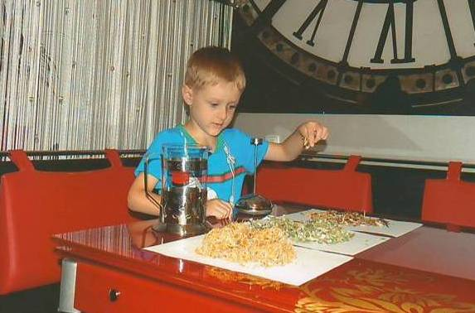
Собрав свою зеленую аптеку, решили приготовить лекарственный отвар для лечения больного папы.

Slide 13
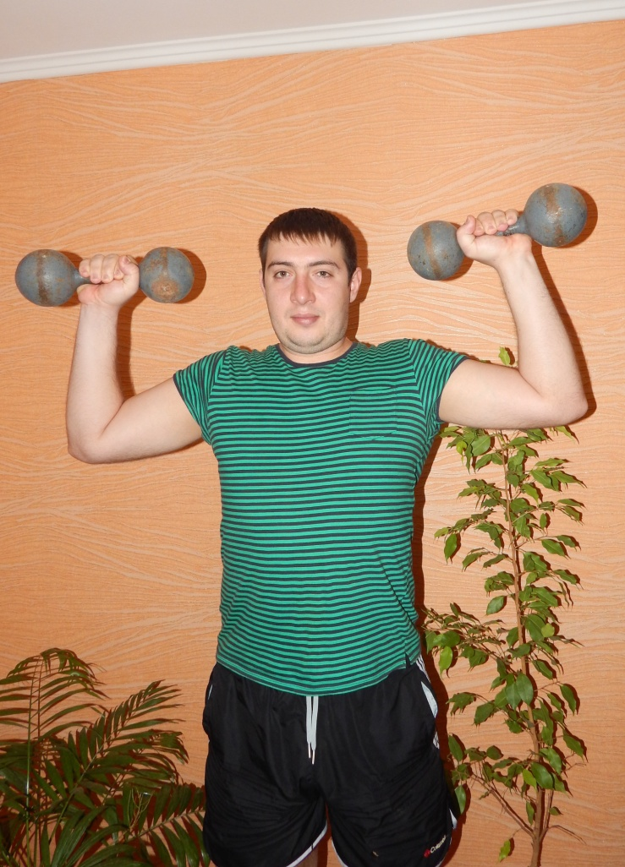
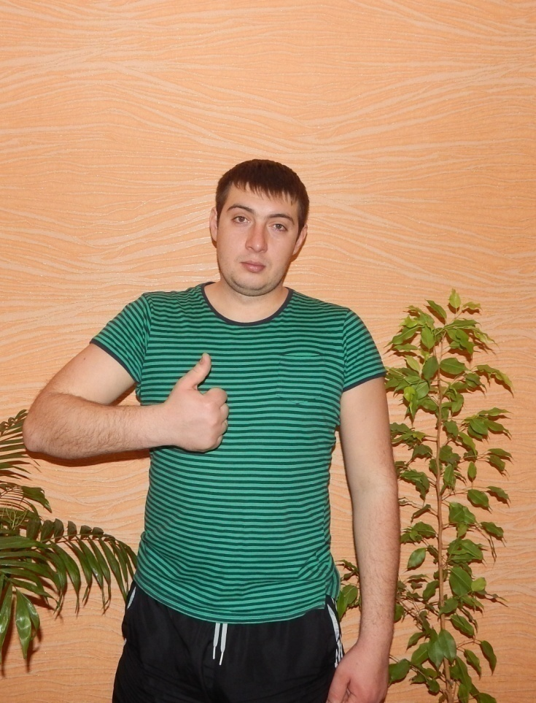
Эксперимент удался! Мой папа здоров!

Slide 14
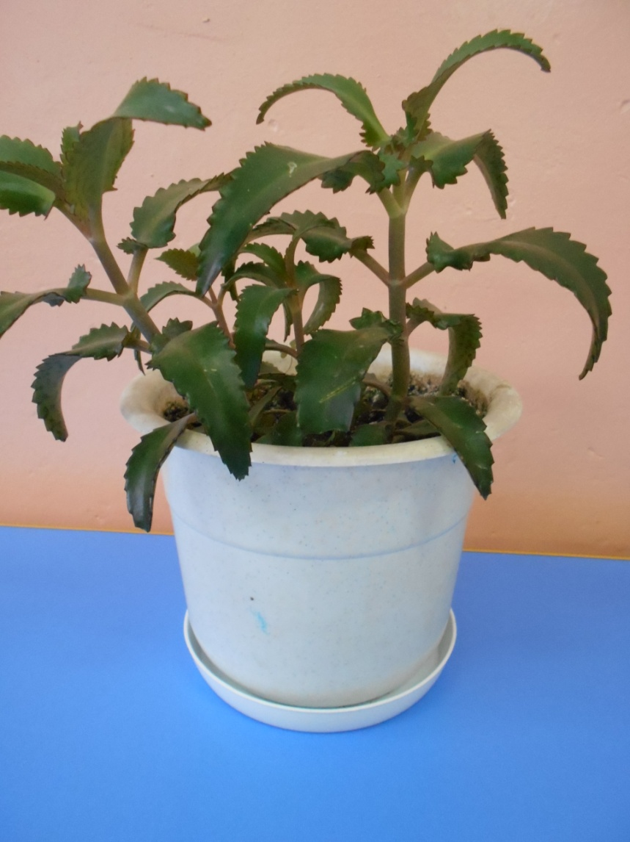
Папа предложил провести еще один эксперимент – вырастить у себя дома чудодейственное лекарство – каланхоэ. Теперь у меня на окне - своя «Зеленая аптека»

Slide 15
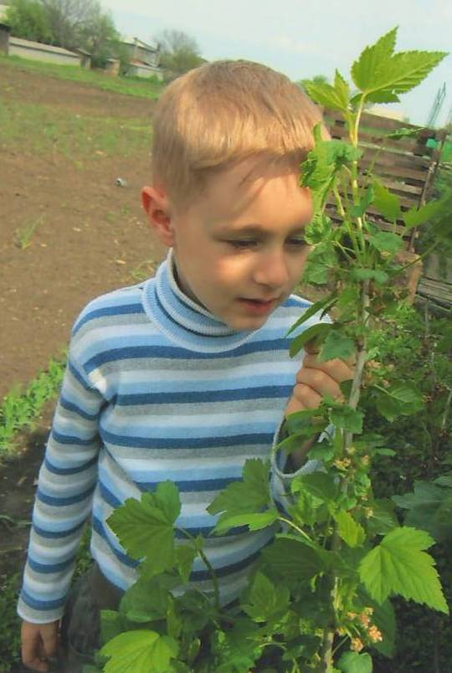
Изучая и собирая лекарственные травы на дачном участке и на лугу, я узнал, что растения, которые меня окружают, могут помочь здоровью человека, узнал об их целебных свойствах и значимости в жизни людей. Я понял, что нужно очень бережно относиться к растениям, учиться правильно использовать их свойства и быть благодарным природе за ее щедрые дары.
Вывод:
изучили, где растут лекарственные растения;
собрали лекарственные растения;
узнали, как лечить членов своей семьи с помощью лекарственных трав;
вырастили каланхоэ в домашних условиях.

Slide 16
Литература:
Синявский П. Зеленая аптека. – М.: Детская литература, 1989.
Сафонов Н.Н. Полный атлас лекарственных растений. – М.: Эксмо, 2007.
Заостровская Е.Ю. Лекарственные растения. – М.: Эксмо, 2013.
Колпакова О. Детский травник. – ООО «Белый город», 2014.
Источник: https://ru.wikipedia.org

